Slide 1
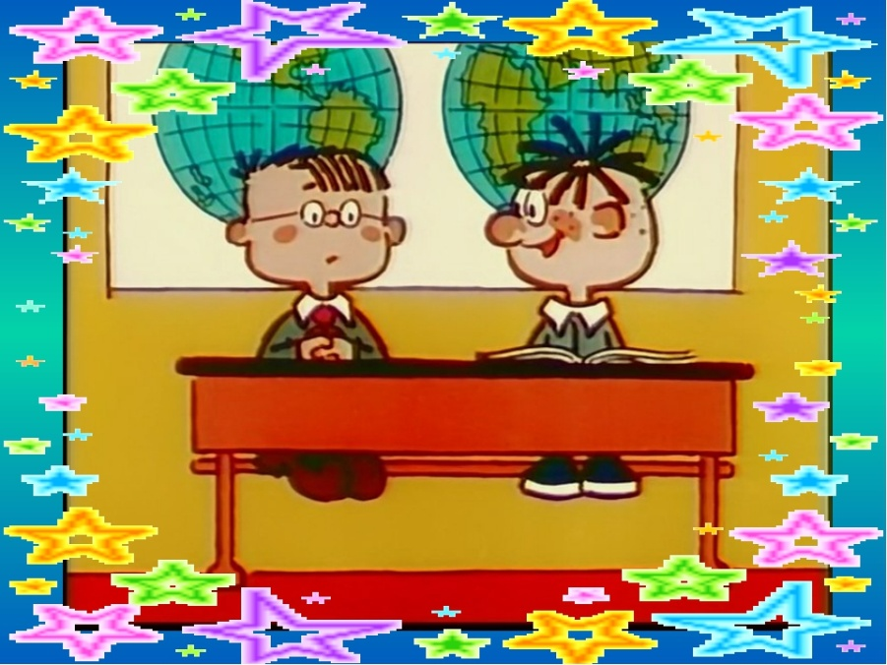
Технология критического мышления.
Критическое мышление - способ мышления, при котором человек ставит под сомнение поступающую информацию, собственные убеждения.

Slide 2
Технология критического мышления позволяет решать задачи:
Повышение качества образовательного процесса путем разработки системы уроков по технологии РКМ при изучении учебного предмета
Повышение учебной мотивации:
Повышения интереса к процессу обучения и активного восприятия учебного материала по предмету;
Формирование информационной грамотности: развития способности к самостоятельной аналитической и оценочной работе с информацией любого вида и разного типа сложности;
Повышение социальной компетентности
Формирование навыков анализа и синтеза предметных текстов

Slide 3
Основные задачи уроков литературного чтения:
Целенаправленно развивать навыки чтения, сочетая их с работой над литературно-художественным текстом;
Рассматривать художественное произведение, как со стороны содержания, так и со стороны его формы, не забывая о многофункциональном характере литературного произведения.

Slide 4
Основные методические приемы развития критического мышления
“Кластер”.
Таблица “тонких” и “толстых” вопросов.
Таблица “Знаю-хочу, знал – узнал”.
“Дерево предсказаний”.
“Ромашка Блума”.
“Верные и неверные утверждения”.
“Верите ли вы?”.
“Корзина идей”.
Рассказ-предположение по “ключевым” словам.
“Синквейн».

Slide 5
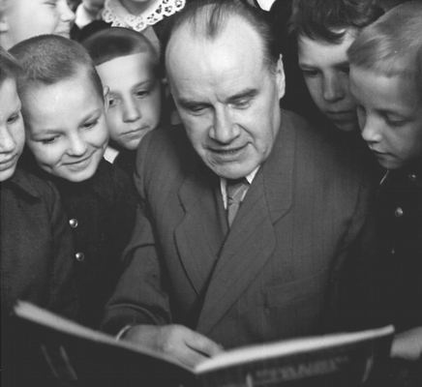

Slide 6
Знаю Автор рассказов «Живая шляпа», «Фантазеры», «Огурцы», «Затейники». Его герои попадают в смешные, иногда нелепые ситуации
Хочу знать Что-то новое из жизни писателя. Прочитать новые рассказы Н. Носова.
Узнал Н. Носов - автор рассказа «На горке». Рассказ Н. Носова учит тому, что если что-то сделал неправильно, то это можно исправить.

Slide 7
Знаю К. Г. Паустовский - автор произведений « Барсучий нос», «Кот-ворюга». Все его произведения посвящены природе и пронизаны чувством любви к ней.
Хочу знать Какие ещё произведения написал К. Г. Паустовский. Каким был писатель в детстве.
Узнал Паустовский писал не только о природе, но ещё и о композиторах, художниках, писателях, т.е. о людях, тонко чувствовавших красоту окружающего нас мира.

Slide 8
Прием «Прогнозирование по иллюстрации»

Slide 9
Вывод учеников: маленькая красивая девочка, в национальной одежде, она смотрит в своё отражение, любуется собой, она себе очень нравится.

Slide 10
Прием «Ассоциация»
Е.А. Баратынский
"Весна, весна! Как воздух чист!.."
первые цветы
ручьи
свежий, чистый воздух
пение птиц

Slide 11
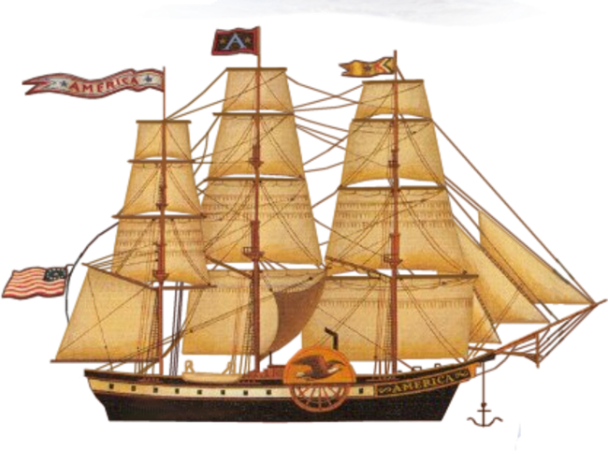
Б.Житков «Как я ловил человечков»
человечки
паруса
море
игрушка

Slide 12
Прием «Чтение с пометами».
V это я знал;
+ это новое для меня;
! этим я удивлен;
* это было интересно

Slide 13
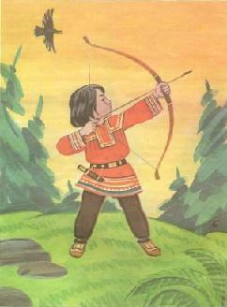
«Синквейн»
Кто? Что? Существительное
Какой? 2 прилагательных
Что делает? 3 глагола
Что автор думает Фраза из 4 слов
о данном персонаже?
Кто? Что? Существительное
(Новое имя героя)
Эква-пыгрысь
Смелый, находчивый
Обрадовался, подготовился, сражался
Эква-пыгрысь стал лучшим охотником.
Богатырь

Slide 14
Тема Н.Носов «Огурцы»
Тонкие вопросы | Толстые вопросы
Кто главный герой рассказа? Что произошло с мальчиком? Когда происходит действие рассказа? | Дайте объяснение, почему мама отправила мальчика обратно? Почему вы думаете, что мальчик совершил плохой поступок? Предположите, что будет, если мальчик не вернёт огурцы.

Slide 15
Затруднения, в работе по данной технологии.
Реализовать полностью урок в данной технологии в рамках классно-урочной системы очень сложно. Лучше урок сдваивать, если есть такая возможность.
Не все дети способны работать с большим объёмом информации.
Техника чтения не у всех одинакова, не все синхронно могут работать.
Непринятие некоторых приёмов детьми, нелюбимые (творческого характера и работа с большим объёмом информации).
В технологии огромное количество приёмов – затруднение в выборе.
Сложность в подборе материала (из разных источников).
Большие моральные, временные затраты.

Slide 16
Преимущества ТРКМ
работа в паре и в малой группе увеличивает интеллектуальный потенциал участников,
значительно расширяется их словарный запас;
совместная работа способствует лучшему пониманию трудного текста;
есть возможность повторения, усвоения материала;
вырабатывается уважение к собственным мыслям и опыту;
появляется большая глубина понимания, возникает новая, еще более интересная мысль;
обостряется любознательность, наблюдательность;
дети учатся слушать друг друга, несут ответственность за совместный способ познания;
письменная речь развивает в детях навыки чтения и наоборот;
в ходе обсуждения обнаруживается несколько трактовок одного и того же содержания,
а это еще раз работает на понимание;
развивает активное слушание

